Slide 1
第四章
处理表单和表单元素事件

Slide 2
回顾
常用的浏览器对象有哪些？
希望在网页打开时，就伴随弹出广告窗口，应使用什么事件？打开广告窗口使用window对象的哪个方法？
history对象的哪个方法相当于IE浏览器中的后退按钮？
希望动态改变网页的背景色，应使用哪个对象的bgColor属性？
IE的地址栏对应哪个浏览器对象？它用来保存网页的地址信息
Notes:
参考答案：
1）window ，location，history，document等
2）onload 事件，open（）方法
3）back（）方法
4）document对象
5）location

Slide 3
目标
使用与以下各项关联的事件处理程序 ：
  文本框
  文本区域
  命令按钮
  复选框
  单选按钮
  组合框
编写用于验证表单的 JavaScript 代码

Slide 4
事件处理程序和
表单元素简介 2-1
当事件发生时，将执行与之相关的 JavaScript 代码
<INPUT type=“button” value=“注册"
onClick="button_click()">
当发生特定事件时，事件处理程序指定要执行哪些 JavaScript 代码

Slide 5
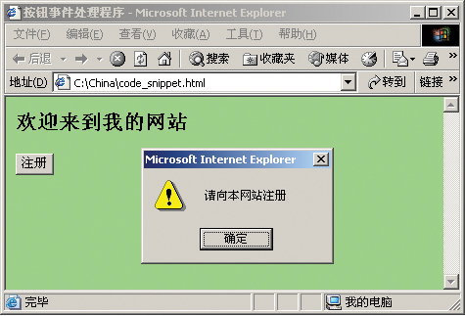
事件处理程序和
表单元素简介 2-2
<SCRIPT LANGUAGE = "JavaScript">
function button_click()
{
alert(“请向本网站注册);
}
</SCRIPT>
<INPUT type=“button” value=“注册“
onClick="button_click()">
当用户单击“注册”按钮时，将弹出一条消息。
Notes:
告诉学员：
任何特定事件处理程序都有一列与其关联的表单元素。
本章将讨论各种表单元素以及这些元素的常用事件处理程序。
文本框、文本区域、按钮和复选框等各种表单元素都支持不同类型的事件处理程序。

Slide 6
文本框对象
文本框元素用于在表单中输入字、词或一系列数字
可以通过将 HTML 的 INPUT 标签中的 type 设置为“text”，以创建文本框元素
<INPUT type="text" name="t1">

Slide 7
文本框对象 –
事件处理程序
文 本 框 | 事件 | onBlur | 文本框失去焦点
 |  | onChange | 文本框的值被修改
 |  | onFocus | 光标进入文本框中
 | 方法 | focus( ) | 获得焦点，即获得鼠标光标
 |  | select( ) | 选中文本内容，突出显示输入区域
 | 属性 | readonly | 只读，文本框中的内容不能修改
Notes:
讲解要点：
onChange事件
onChange 事件将跟踪用户在文本框中所作的修改,当用户在文本框中完成修改之后，将激活该事件。
select（）方法
选中文本内容，突出显示输入区域，一般用于提示用户重新输入。
readonly属性
某些文本框希望用户不能修改，例如，某个拍卖网站的起拍价，一般是卖方或拍卖公司定价，
所以希望用户不能修改，这时可以指定readonly只读属性
讲解这些事件，为后面的例子讲解打基础。

Slide 8
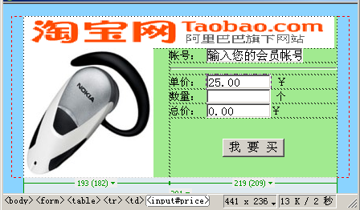
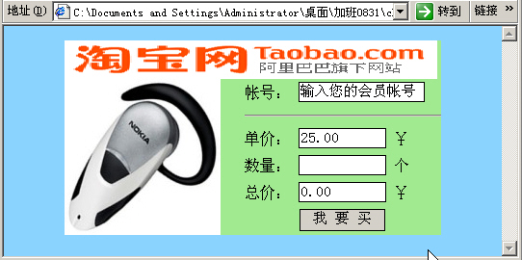
文本框对象
card
myform
price
number
tot
Notes:
讲解步骤：
1.先演示例子：参考TG10-Source文件夹中的“文本框”用例。
2.提问：如何实现，应使用文本框哪些事件？哪些方法
引导：
1）onFocus，onBlur，onchange事件
) select（）和focus( )方法
3.实现步骤：
1）使用DreamWeaver设计页面，如上图所示。
2）添加无边框样式，进入下一页幻灯片。

Slide 9
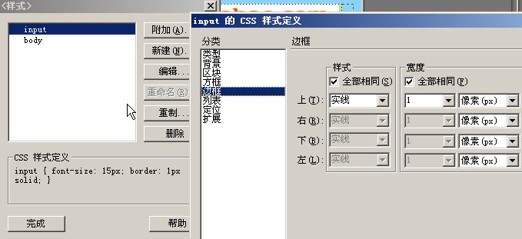
文本框对象
添加无边框样式
Notes:
讲解步骤：
演示添加无边框样式：HTML选择器INPUT 。
3）添加脚本代码，进入下一页幻灯片

Slide 10
文本框对象 - onChange
事件处理程序
<SCRIPT language="JavaScript" >
function clearText( )
{
if (document.myform.card.value=="输入您的会员帐号")
document.myform.card.value="" ;
}
function check( )
{
var a=document.myform.card.value;
if (a.substr(0,2)!="10" || isNaN(a))
{
alert("格式错误，请重新输入") ;
document.myform.card.focus( );
document.myform.card.select( );
}
}
function compute( )
{
var price= document.myform.price.value;
var number= document.myform.number.value ;
document.myform.tot.value= price*number;
}
onFocus事件调用的函数clearText（）清空帐号文本框中的内容
onBlur事件调用的函数check（）检查输入的帐号是否是“10”打头，并且是数字
onChange事件调用的函数compute( )用来计算总价

Slide 11
文本框对象
<BODY>
<FORM name="myform">
.......
<TD>帐号：
<INPUT name ="card" onFocus="clearText( )“ onBlur="check( )"
type = text value="输入您的会员帐号“></TD>
.......
<TD>单价：
<INPUT name ="price" type = text value="25.00” readonly >￥</TD>
.......
<TD>数量：
<INPUT name ="number" onChange="compute( )“ type = text >个</TD>
<TD>总价：
<INPUT name ="tot" type = text value="0.00" >￥</TD>
.......
</BODY>
帐号文本框添加onFocus和onBlur焦点事件
价格只读属性
数量文本框添加onChange事件
Notes:
讲解要点：
1）帐号文本框添加onFocus和onBlur焦点事件：
帐号文本框获得焦点时，调用clearText( )清空提示信息，
失去焦点时调用check( )函数检查输入的数据是否有效
2）数量文本框添加onChange事件：
文本框的内容发生改变，即当用户修改或重新填写购买数量时，调用compute( )函数，
将自动计算购买总价的值。

Slide 12
命令按钮对象
命令按钮对象是网页中最常用的元素之一
<INPUT type="submit" name="button1" value="提交">
<INPUT type="reset" name="button2" value="重置">
<INPUT type="button" name="button3" value="计算">
Notes:
提问学员：
前面我们学习过表单和表单元素，按钮分为哪三类？
回答：提交按钮、重置按钮、普通按钮

Slide 13
“按钮 - 事件处理程序
表单元素 | 事件处理程序 | 说明
命令按钮 | onSubmit | 表单提交事件，单击“提交”按钮时产生，此事件属于<FORM>元素，不属于提交按钮
 | onClick | 按钮单击事件
onSubmit事件处理代码：
<FORM onSubmit=”return 调用函数名”>…</FORM>
如果函数返回true，则向远程服务器提交表单；
如果函数返回false，则取消提交。
Notes:
讲解要点：
onClick事件我们比较熟悉，我们重点学习onSubmit表单提交事件。
当客户端点击提交按钮，准备提交表单信息到远程服务器时，将产生onSubmit表单提交事件。利用此事件，我们可以在表单信息提交到服务器之前，检验客户端输入的数据是否合法、有效，如我们比较熟悉的电子邮件格式是否正确、年份输入是否合法等。

Slide 14
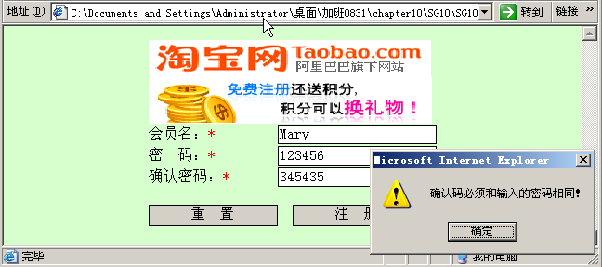
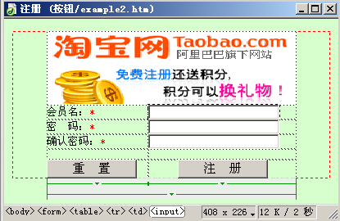
命令按钮事件处理程序
myform
userName
pass1
pass2
type=reset
type=submit
Notes:
讲解步骤：
1.先演示例子：参考TG10-Source文件夹中的“按钮”用例。
2.提问：如何实现，应使用按钮的哪个事件？解题思路？
引导：
1）onSubmit事件
) 比较两个框的值是否相等即可。
3.实现步骤：
1）使用DreamWeaver设计页面，如上图所示。
2）添加细边框样式，上例已经演示过，给学员提一下就行。
3）编写脚本代码，点击进入下一页幻灯片。

Slide 15
命令按钮对象
function check( )
{
var userName= document.myform.userName.value;
var pass1= document.myform.pass1.value;
var pass2=document.myform.pass2.value;
if (pass1==pass2)
{
if (pass1.length!=0)
{
document.write("<H2>恭喜您，注册成功！欢迎
"+userName+"光临！</H2>");
return true;
}
else
{
alert("密码不能为空！\n请输入密码");
return false;
}
}
else
{
alert("确认码必须和输入的密码相同！");
return false;
}
}
onSubmit事件调用的函数：输入数据检查
<BODY>
<FORM name="myform" onSubmit="return check( )" >
如果输入格式正确，返回true，提交表单信息；
如果格式错误，返回false，取消提交，提醒用户重填

Slide 16
复选框对象
当用户需要在选项列表中选择多项时，可以使用复选框对象
要创建复选框对象，请使用 <INPUT> 标签
请选择您的爱好
<INPUT type=“checkbox” value=“电影”> 电影
<INPUT type=“checkbox” value=“电影”> 电影

Slide 17
复选框 - 事件处理程序
复选框 · | 事件 | onBlur | 复选框失去焦点
 |  | onFocus | 复选框获得焦点
 |  | onClick | 复选框被选定或取消选定
 | 属性 | checked | 复选框是否被选中，选中为true，未选中为false。您可以使用此属性查看复选框的状态或设置复选框是否被选中
 |  | value | 设置或获取复选框的值

Slide 18
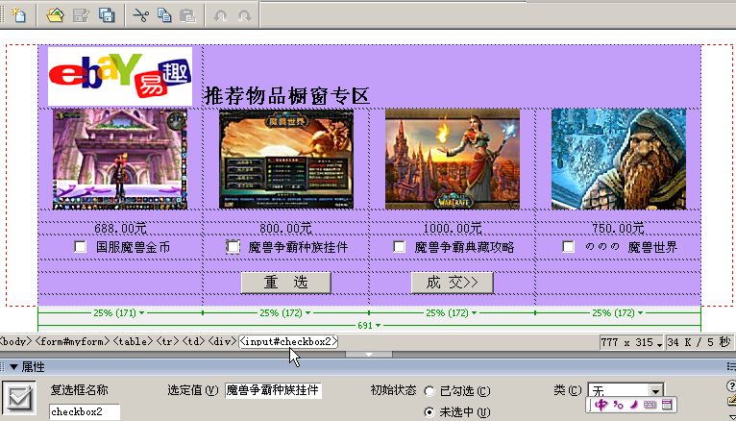
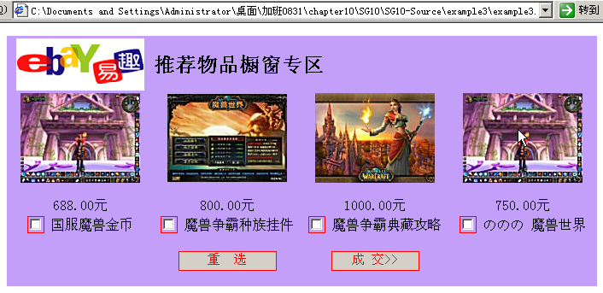
复选框 - 事件处理程序
myform
checkbox1
checkbox2
checkbox3
checkbox4
设置复选框的值
Notes:
讲解步骤：
1.先演示例子：参考TG10-Source文件夹中的“复选框”用例。
2.提问：如何实现，应使用复选框的哪些属性？解题思路？
引导：
1）是否选中：checked属性以及复选框的值：value
) 检查每个复选框是否选中，获取哪些复选框被选中了。
3.实现步骤：
1）使用DreamWeaver设计页面，如上图所示。
2）添加红色细边框样式，上例已经演示过，给学员提一下就行。
3）编写脚本代码，点击进入下一页幻灯片。

Slide 19
复选框 - 事件处理程序
单击”成交“按钮调用的函数：
检查每个复选框的选中情况，累计用户选中的商品
<HEAD>
<SCRIPT language="JavaScript">
function buy( )
{
var s="";
if (document.myform.checkbox1.checked==true) //如果被选中
s=s+document.myform.checkbox1.value+“\n”; //累计选中的商品
if (document.myform.checkbox2.checked==true)
s=s+document.myform.checkbox2.value+"\n";
if (document.myform.checkbox3.checked==true)
s=s+document.myform.checkbox3.value+"\n";
if (document.myform.checkbox4.checked==true)
s=s+document.myform.checkbox4.value+"\n";
// if(confirm("您定购了以下物品，确定吗？：\n"+s)==true)
document.write("您定购了以下物品:<PRE>"+s+"</PRE>");
}
</SCRIPT>
<INPUT type="button" value=" 成 交>> " onClick="buy( )“ >
<PRE>是为了原样显示字符串中的换行”\n”格式
Notes:
讲解要点：
1）通过字符串相连，累计被选中的商品名称
2）因为商品交易需要提醒用户确认，所以弹出确认信息框
3）<PRE>是为了原样显示字符串中的换行”\n”格式，
否则浏览器将忽略换行格式，连续显示。
4）提问：上述代码没什么问题，代码是不是不够简洁？
如果选项有很多，比如10种商品呢？岂不是使用10个if条件语句
引导：if语句比较冗长。哪如何简化呢？我们可以采用数组，点击进入下一页幻灯片。

Slide 20
复选框 - 事件处理程序
<SCRIPT language="JavaScript">
function buy( )
{
var s="";
for (var i=0;i< document.myform.mybox.length;i++)
{
//判断第i个复选框是否被选中
if (document.myform.mybox[i].checked==true)
s=s+document.myform.mybox[i].value+"\n";
}
if(confirm("您准备购买以下物品，确定吗？：\n"+s)==true)
document.write("您购买了以下物品:<PRE>"+s+"</PRE>");
}
</SCRIPT>
//…其他代码略
<INPUT name="mybox" type="checkbox" id="mybox" value="国服魔兽金币">
//…其他代码略
2.使用数组和for循环大大简化代码
1.修改每个复选框的名称都为mybox，使这4个复选框构成一个数组mybox
Notes:
引导学员一起回顾：
1）和C语言一样，数组必须是存放相同数据类型的数据，它们都使用同一个变量名，如a
根据下标来标识每个数据，第一个数据表示为a[0],第二个数据a[1]，其他以此类推。
同理，部分HTML元素中也支持数组的用法。
2）改进上述例子，把上述4个复选框的名称都改为“mybox”，即使这4个复选框构成一个数组mybox，第一个复选框就是mybox[0]，第二个就是mybox[1]，其他以此类推。既然是数组，和以前我们学习数组一样，它常常和for循环配合使用，此例我们只需要循环检查每隔复选框是否选中就可以了

Slide 21
单选按钮对象
当用户只需要从选项列表中选择一个选项时，可以使用单选按钮对象
要创建单选按钮对象，请使用 <INPUT> 标签
<INPUT type=“radio” value=“M”>男
<INPUT type=“radio” value=“F”>女

Slide 22
单选按钮 - 事件和属性
单选按钮 · | 事件 | onBlur | 单选按钮失去焦点
 |  | onFocus | 单选按钮获得焦点
 |  | onClick | 单选按钮被选定或取消选定
 | 属性 | checked | 单选按钮是否被选中，选中为true，未选中为false。您可以使用此属性查看单选按钮的状态或设置单选按钮是否被选中
 |  | value | 设置或获取单选按钮的值

Slide 23
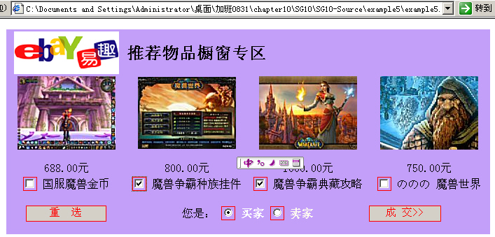
单选按钮-事件处理程序
为了保证单选，两个单选按钮的名称都为myradio，组成了myradio数组
Notes:
讲解步骤：
1.先演示例子：参考TG10-Source文件夹中的“单选按钮”用例。
添加了买家、卖家的单选按钮。我们需要知道用户是买家还是卖家。
提问学员，使用什么属性？checked
2.讲解代码

Slide 24
单选按钮－事件处理程序
<SCRIPT language="JavaScript">
function buy( )
{
var s="";
for (var i=0;i< document.myform.mybox.length;i++)
{
//判断第i个复选框是否被选中
if (document.myform.mybox[i].checked==true)
s=s+document.myform.mybox[i].value+"\n";
}
//判断买家选项是否选中
if (document.myform.myradio[0].checked==true)
{
if(confirm("您准备买进以下物品，确定吗？：\n"+s)==true)
document.write("您买进了以下物品:<PRE>"+s+"</PRE>");
}
else
{
if (confirm("您准备卖出下物品，确定吗？：\n"+s)==true)
document.write("您卖出了以下物品:<PRE>"+s+"</PRE>");
}
}
判断是否选中第一个单选按钮(买家)
根据用户是买家还是卖家，弹出不同的确认信息框

Slide 25
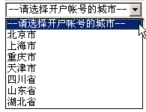
下拉列表框
<SELECT name="myselect" >
<OPTION>--请选择开户帐号的城市--</OPTION>
<OPTION value="北京市">北京市</OPTION>
<OPTION value="上海市">上海市</OPTION>
<OPTION value="重庆市">重庆市</OPTION>
<OPTION value="天津市">天津市</OPTION>
<OPTION value="四川省">四川省</OPTION>
<OPTION value="山东省">山东省</OPTION>
<OPTION value="湖北省">湖北省</OPTION>
</SELECT>

Slide 26
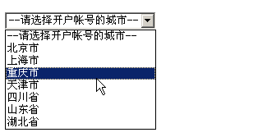
下拉列表框-事件和属性
下拉列表框 | 事件 | onBlur | 下拉列表框失去焦点
 |  | onChange | 当选项发生改变时产生
 |  | onFocus | 下拉列表框获得焦点
 | 属性 | value | 下拉列表框中，被选选项的值
 |  | options | 所有的选项组成一个数组，options表示整个选项数组，第一个选项即为options[0]，第二个即为options[1]，其他以此类推
 |  | selectedIndex | 返回被选择的选项的索引号，如果选中第一个返回0，第二个返回1，其他类推
value属性：被选中选项的值
options[0]
options[1]
options选项数组
selectedIndex属性：
表示被选中的索引号：3
Notes:
讲解要点：
结合上图讲解每个属性

Slide 27
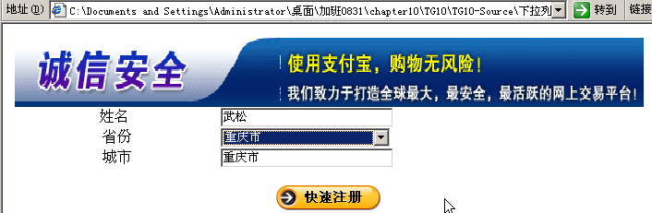
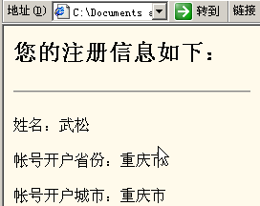
下拉列表框 -事件处理程序
Notes:
讲解步骤：
1.先演示例子：参考TG10-Source文件夹中的“下拉列表框”用例。
特意演示：如果省份中选中直辖市（如上海市），城市文本框将自动显示上海市，
表示用户不用再填写城市文本框了。
2.提问学员：如何实现，列表框的什么事件？列表框的哪些属性。
引导：选项发生改变事件：onchange，属性：value（被选中的选项），
selectedIndex(被选中的索引号)等
3.让我们看看实现步骤，点击进入下一页幻灯片。

Slide 28
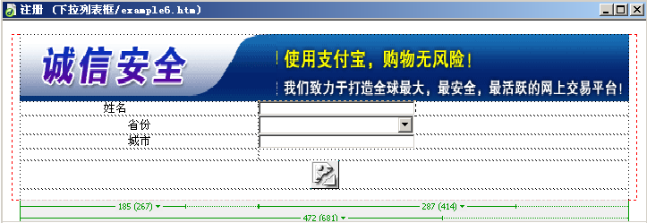
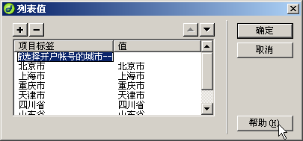
下拉列表框- 事件处理程序
userName
myselect
myform
mycity
Notes:
实现步骤：
1）设计页面
2）编写脚本代码，点击进入下一页幻灯片

Slide 29
下拉列表框- 事件处理程序
<SCRIPT language="JavaScript" >
function myfun1( )
{
var d=document.myform.myselect.selectedIndex;
if (d==1 || d==2 || d==3 || d==4) // 北京、上海、重庆、天津
document.myform.city.value=
document.myform.myselect.options[d]. text ;
}
function myfun2( )
{
var userName=document.myform.userName.value;
var province=document.myform.myselect.value ;
var city=document.myform.city.value ;
document.write("<body bgColor=#FFFAEB>");
document.write("<H2>您的注册信息如下：</H2>");
document.write("<HR>");
document.write("<P>姓名："+userName);
document.write("<P>帐号开户省份："+province);
document.write("<P>帐号开户城市："+city);
}
</SCRIPT>
下拉列表框onChange事件调用的函数：判断选择的省份是否是直辖市
单击”快速注册“图片时调用的函数myfun2( )，显示注册信息
<SELECT name="myselect" onChange="myfun1( )">
…….
<IMG src="reg.bmp" onClick="myfun2( )">

Slide 30
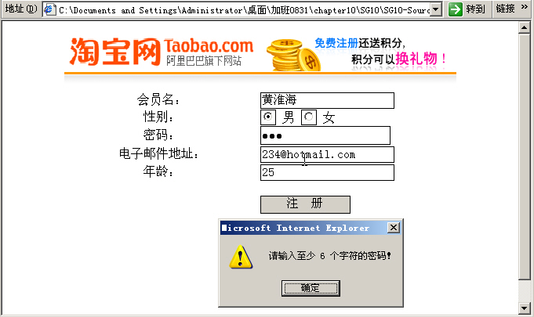
表单验证 2-1
JavaScript 最常见的用法之一就是验证表单
对于检查用户输入是否存在错误和是否疏漏了必选项，JavaScript 是一种十分便捷的方法
Notes:
综合例子：表单验证
讲解要点：
1）告诉学员：js的主要功能之一就是表单验证：在提交到服务器之前，在客户端验证用户
填写的表单数据格式是否正确。
2）演示例子：参考“TG10-Source”文件夹中的“表单验证“用例

Slide 31
表单验证 2-2
<SCRIPT LANGUAGE="JavaScript">
function validate( )
{
  var f=document.reg_form;
  if(f.uname.value=="")
  {
  alert("请输入姓名");
  f.uname.focus();
  return false;
  }
  if (f.gender[0].checked==false && f.gender[1].checked==false)
  {
  alert("请指定性别");
  f.gender[0].focus();
  return false;
  }
  if ((f.password.value.length < 6) || (f.password.value == ""))
  {
  alert("请输入至少 6 个字符的密码！");
  f.password.focus();
  return false;
  }
检查姓名
检查性别
检查密码

Slide 32
表单验证 2-2
  q=f.email.value.indexOf("@");
  if (q==-1)
  {
  alert("请输入有效的电子邮件地址");
  f.email.focus();
  return false;
  }
  if (f.age.value<1 || f.age.value> 99 || isNaN(f.age.value))
  {
  alert("请输入有效的年龄！");
  f.age.focus();
  return false;
  }
}
</SCRIPT>
检查邮件地址
<FORM name="reg_form" onSubmit="return validate()" action="submit.htm">
检查年龄

Slide 33
总结
OnBlur、onChange 和 OnFocus 是一些与表单对象相关的事件处理程序
在浏览器窗口中，如果文本框获得焦点，则会调用 onFocus 事件处理程序
当对象失去焦点或光标退出对象时，将执行 onBlur 事件处理程序
当修改文本框内容或改写下拉列表框的选项时，则会调用 onChange 事件处理程序
JavaScript的主要功能之一是用于表单验证

